Slide 1
Projektarbeit Speedy-Tempomessgerät
Von Jonas gerken und Justin Frommberger

Slide 2
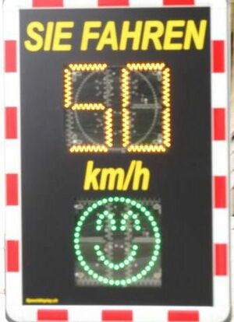
Thema
Geschwindigkeit Messung von Autos
Sicherheit von Personen
Warnung bei zu schnellem fahren

Slide 3
Aufgabenstellung
Ein System entwerfen
Materialbeschaffung
Zusammenbau des Projektes
Anforderungen erfüllen
Dokumentation
Präsentation

Slide 4
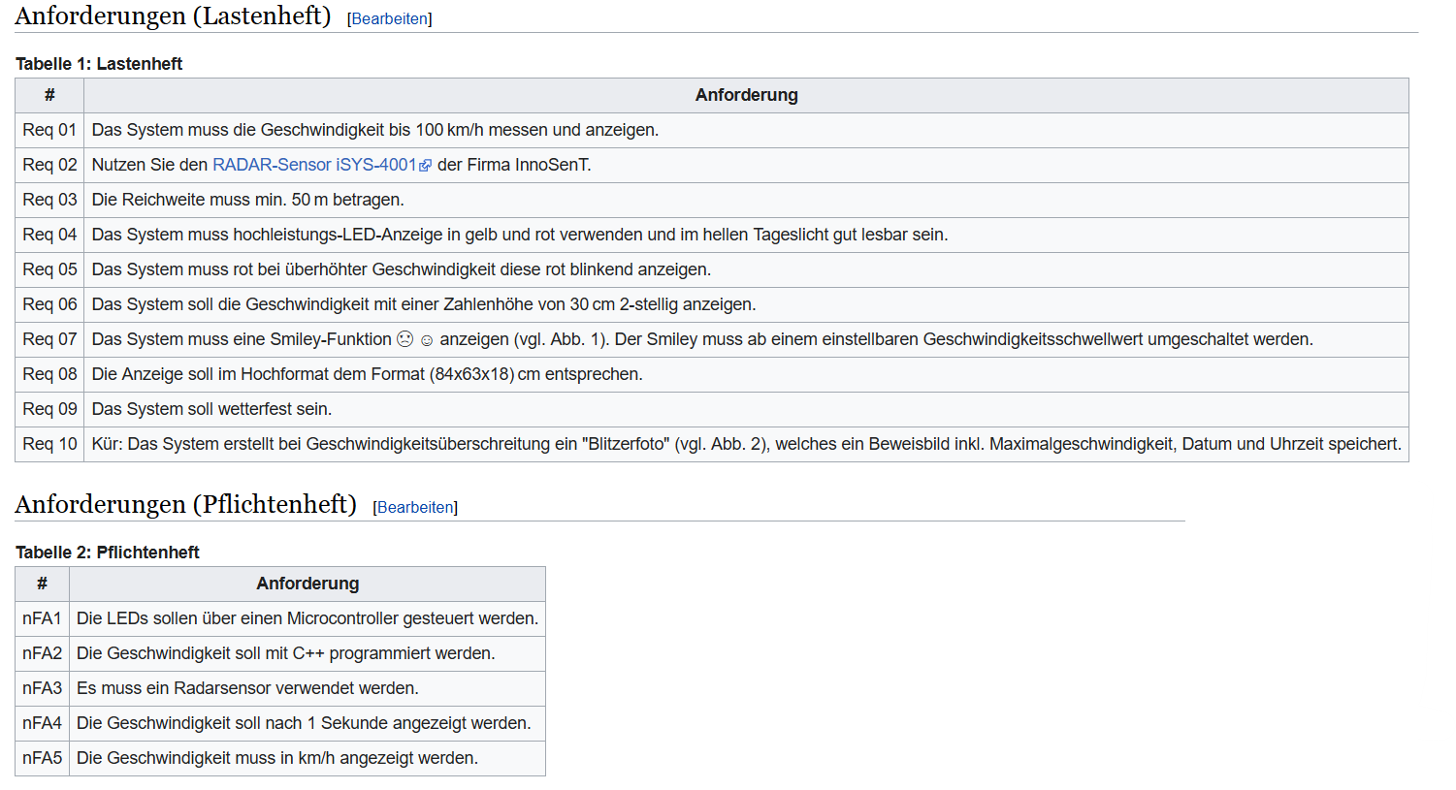
Anforderungen

Slide 5
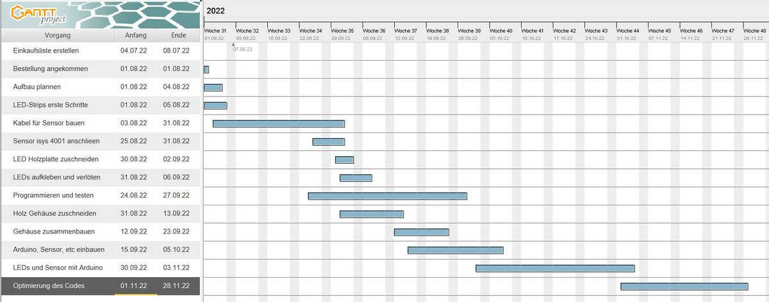
Projektplan
Notes:
Jonas

Slide 6
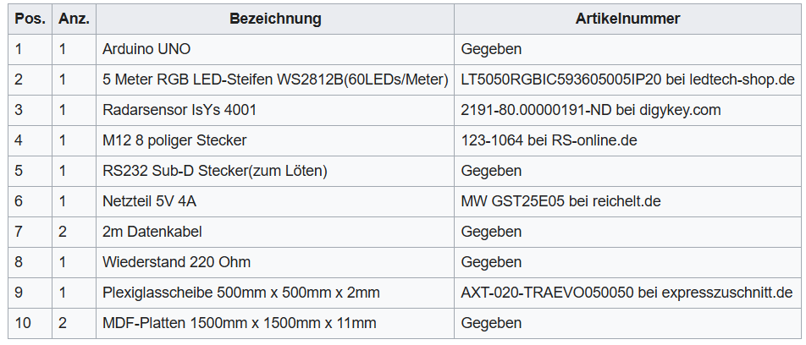
BOM (Bill of material)

Slide 7
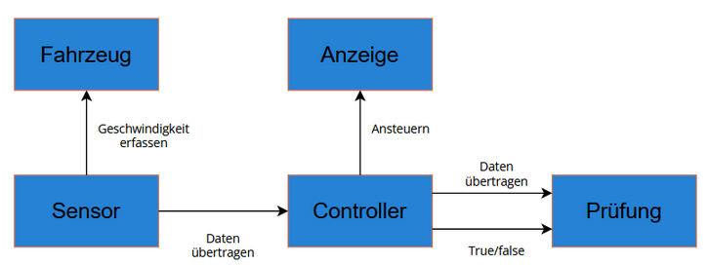
Systementwurf

Slide 8
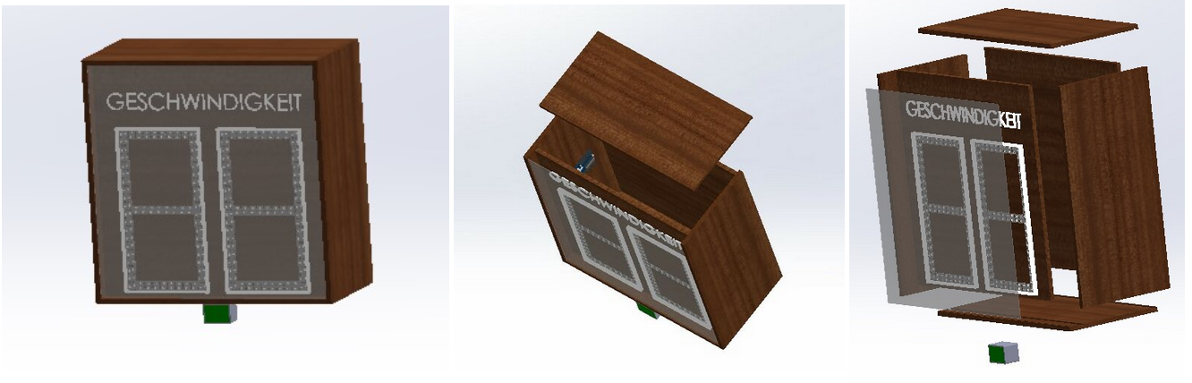
Zeichnungsentwurf
Notes:
Jonas

Slide 9
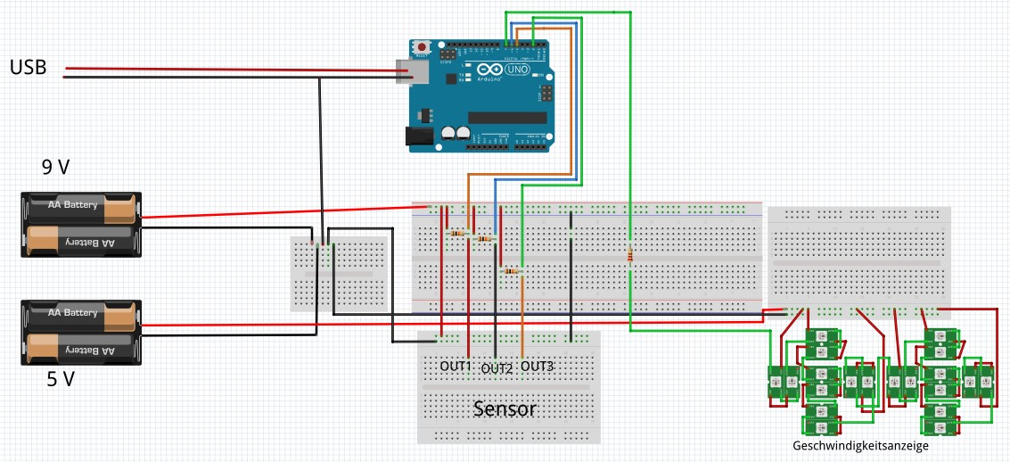
Elektronik
Notes:
Jonas

Slide 10
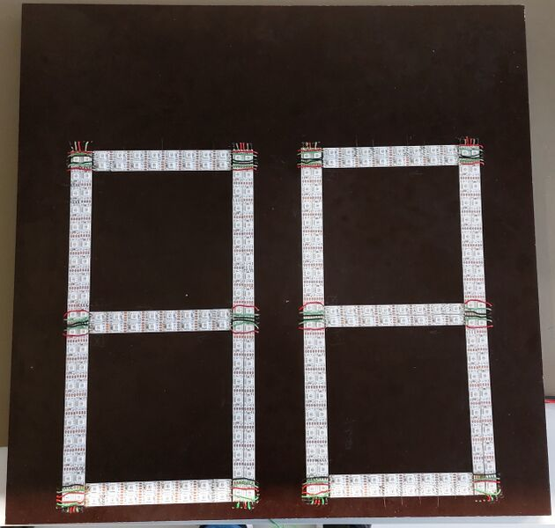
LED-Anzeige

Slide 11
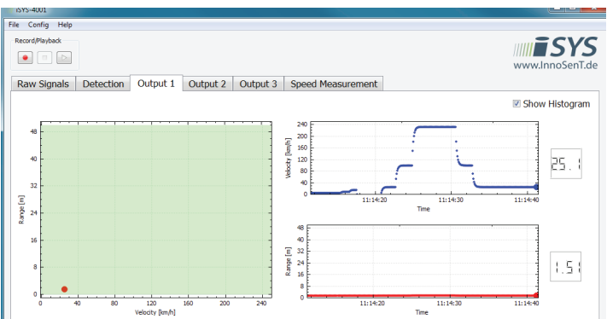
Sensor GUI
Notes:
Jonas

Slide 12
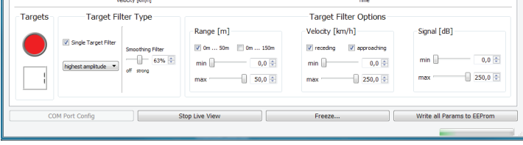
Sensor GUI Einstellungen
Notes:
Jonas

Slide 13
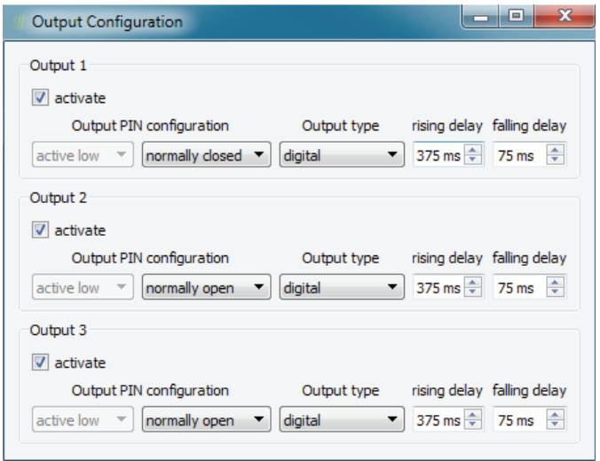
Output Konfiguration
Notes:
Jonas

Slide 14
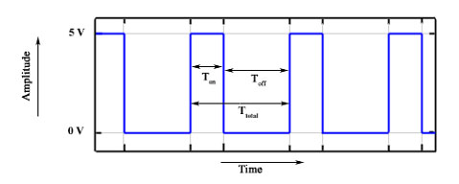
PWM

Slide 15
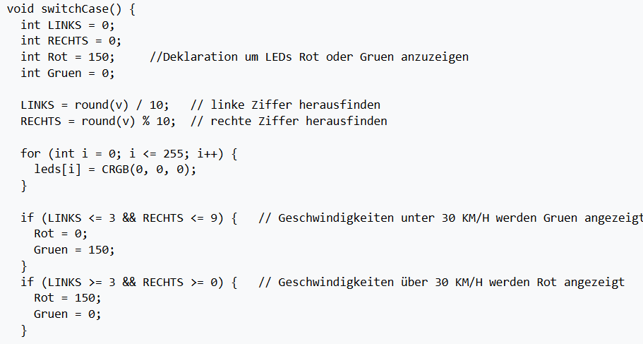
Programmierung (Farbe)

Slide 16
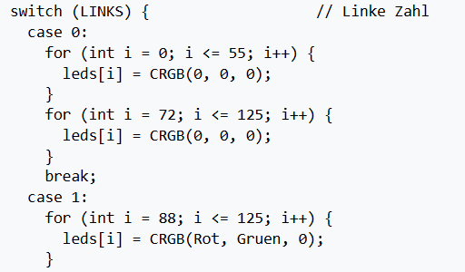
Programmierung (Zahlen)

Slide 17
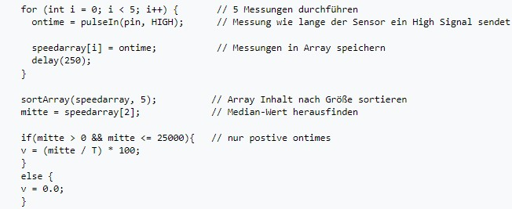
Programmierung (Sensor)
Notes:
Jonas

Slide 18
Live Präsentation

Slide 19
Zusammenfassung
Folgende Kompetenzen wurden erlernt:
Projektplanung und Zeitmanagement
CAD Konstruktion für 3D Druck
3D Druck
Löten
Ansteuerung von WS2812 LEDs
Bau eines Kabels

Slide 20
Ergebnis
- Smiley Gesicht nicht eingebaut
- Km/h nicht auf dem Schild beschriftet
- Kleineres Gehäuse
- Sensor funktioniert nicht einwandfrei
+ LED‘s zeigen die gewünschte Zahl an
+ Gehäuse ist stabil und transportabel
+ Autos können erfasst werden
+ Geschwindigkeit wird zur Anzeige übertragen

Slide 21
Ausblick
Smiley integrieren
Sensor optimieren
System durch Kamera erweitern

